Slide 1
信息论与编码

Slide 2
什么是信息？
信息论研究什么？
如何研究?

Slide 3
课程内容
信息论的基本问题—信息的度量
无失真信源编码定理—香农第一定理
信道编码定理—香农第二定理
限失真信源编码定理—香农第三定理
信源编码
信道编码

Slide 4
学时安排
学时2
14
6
2
6
2
绪论
信源与信源熵
信道与信道容量
信息率失真函数
信源编码
信道编码
加密编码

Slide 5
教学目标
课程目标（1）：掌握信息熵、信道容量、信息率失真函数等专业基础知识，能够应用其概念、理论和方法解决信息传输、处理和存储中关于信息度量的工程问题。
课程目标（2）：能够应用信源编码和信道编码的基本信息原理，分析信息传输、处理和存储中关于有效性和可靠性的工程问题。
课程目标（3）：能够应用信息论与编码的基本原理，通过文献研究，分析信息传输、处理和存储中的复杂工程问题，以获得有效结论和解释。

Slide 6
参考书
1．信息论—基础理论与应用， 傅祖芸编，电子工业出版社，2001
2．信息论与编码，陈运编著，电子工业出版社，2002
3. 信息理论与编码，吕锋等编著，人民邮电出版社，2004

Slide 7
计分方式
最后期终考试成绩占70％
平时成绩占30％
  作业：
  课堂互动；
  大作业（结合信息论理论方法分析生活或技术领域某个问题的信息变化规律）

Slide 8
绪 论
第一章

Slide 9
1.1 信息论的形成和发展

Slide 10
古代的信息传递
公元前12世纪,希腊人,特洛伊战争使用烽火。
中国春秋时代(公元前700年左右) :烽火台。
撒哈拉以南的非洲:鼓点传递信息。
文字:保存信息，跨越时空。抽象概念，面向认知。
落叶知 秋深。
春雾雨，夏雾火，秋雾凉风，冬雾雪。

Slide 11
现代的信息学科
“信息科学”中的信息: 数学,电气工程,通信工程,计算机工程;生物学(基因,人体,记忆)。
材料、能源和信息是现代科学和技术的支柱。
概率、统计、数学、物理、经济学相关。

Slide 12
通信技术
概率论
随机过程
数理统计
信息论
相结合逐步发展而形成的一门新兴学科
奠基人：美国数学家香农（C.E.Shannon）
1948年“通信的数学理论”

Slide 13
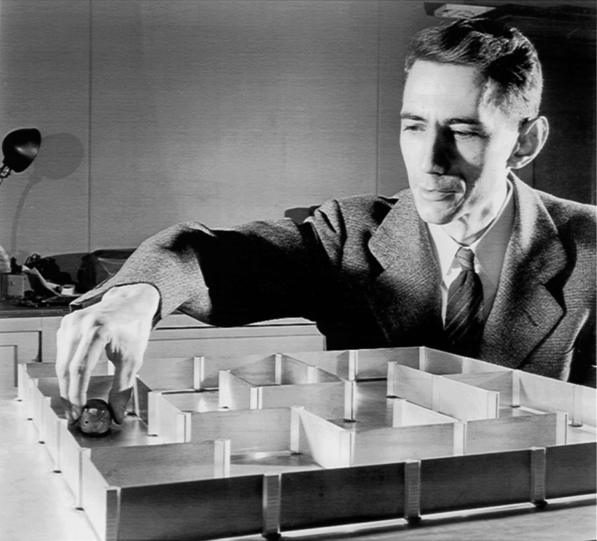
克劳德·艾尔伍德·香农（Claude Elwood Shannon）
父亲是镇里的法官，母亲是镇里的中学校长，香农的祖父是一位农场主兼发明家，发明过洗衣机和许多农业机械；此外，香农的家庭与大发明家爱迪生还有远亲关系。

Slide 14
克劳德·艾尔伍德·香农
（Claude Elwood Shannon）
美国数学家、信息论的创始人。
1916年4月30日出生于美国密歇根州的Petoskey，2001年2月26日去世，享年84岁。
1936年毕业于密歇根大学并获得数学和电子工程学士学位
1940年获得麻省理工学院（MIT）数学博士学位和电子工程硕士学位
1941年他加入贝尔实验室，工作到1972年。
1956年他成为麻省理工学院（MIT）客座教授
1958年成为终生教授，1978年成为名誉教授。
Notes:
A favorite story describes him juggling while riding a unicycle down the halls of Bell Labs.
爱迪生远亲，爷爷是农场主和发明家。硕士论文关于继电器开关，用1 0表示开关；博士论文关于人类遗传学的代数学；
二战期间，是一位著名密码破译者，追踪德国飞机和火箭，1949年发表了《保密系统的通信理论》。熵由香农引入到信息论。
例如，长度或重量很早就有度量，能量也通过卡，焦耳来测量。而文字、数字、图画、声音的总称是什么，如何统一计量。。。香农发表了论文确定了信息的度量问题，给出了信息论的熵的定义。

Slide 15
香农的学术研究
香农于1940年在普林斯顿高级研究所（The Institute for Advanced Study at Princeton）期间开始思考信息论与有效通信系统的问题。香农在1948年6月和10月在《贝尔系统技术杂志》（Bell System Technical Journal）上连载发表了他影像深远的论文《通讯的数学原理》。1949年，香农又在该杂志上发表了另一著名论文《噪声下的通信》。
在这两篇论文中，香农阐明了通信的基本问题，给出了通信系统的模型，提出了信息量的数学表达式，并解决了信道容量、信源统计特性、信源编码、信道编码等一系列基本技术问题。两篇论文成为了信息论的奠基性著作。他的工作被称为二十世纪的伟大创造(intellectual achievements)之一。

Slide 16
1938年在MIT获得电气工程硕士学位，硕士论文题目是《A Symbolic Analysis of Relay and Switching Circuits》 (继电器与开关电路的符号分析)。他注意到电话交换电路与布尔代数之间的类似性，即把布尔代数的“真”与“假”和电路系统的“开”与“关”对应起来，并用1和0表示。于是他用布尔代数分析并优化开关电路，这就奠定了数字电路的理论基础。
哈佛大学的伽登纳(Howard Gardner)教授说，“这可能是本世纪最重要、最著名的一篇硕士论文。”

Slide 17
1940年香农在MIT获得数学博士学位，而他的博士论文却是关于人类遗传学的，题目是《An Algebra for Theoretical Genetics》 (理论遗传学的代数学)。
1948年发表论文 《A Mathematical Theory of Communication 》 “通信的根本问题是报文的再生，在某一点与另外选择的一点上报文应该精确地或者近似地重现” 这篇论文建立了信息论这一学科，给出了通信系统的线性示意模型的新思想。 在这篇论文中，香农首次引入“比特”(bit)一词。

Slide 18
1941年香农以数学研究员的身份进入新泽西州的AT&T贝尔电话公司，并在贝尔实验室工作到1972年；从24岁到55岁，整整31年。
1956年他当了MIT的访问教授，1958年成为正式教授，1978年退休。
二战时期，香农博士是一位著名的密码破译者。1949年香农发表了另外一篇重要论文
《Communication Theory of Secrecy Systems》
意义：使保密通信由艺术变成科学！

Slide 19
《达芬奇密码》
《模仿游戏》——图灵传记电影
讲述了“计算机科学之父”艾伦·图灵的传奇人生，故事主要聚焦于图灵协助盟军破译德国密码系统“英格玛”，从而扭转二战战局的经历。
《万物理论》——霍金传记电影
《美丽心灵》——纳什传记电影

Slide 20
1.2 信息理论研究的内容

Slide 21
什么是信息?
信息：一个既复杂又抽象的概念
广义：消息、情报、知识
技术术语：计算机处理(通信传输)的对象—— 数据、文字、记录
科学名词：统计数学、通信技术
  用严格的数学公式定义的科学名词，它与内容无关，而且不随信息具体表现形式的变化而变化，因而也独立于形式。
  它反映了信息表达形式中统计方面的性质，是一个统计学上的抽象概念。

Slide 22
什么是信息?
信息是指各个事物运动的状态及状态变化的方式。
人们从来自对周围世界的观察得到的数据中获得信息。
信息是抽象的意识或知识，它是看不见、摸不到的。
人脑的思维活动产生的一种想法，当它仍储存在脑子中的时候它就是一种信息。

Slide 23
信息论和信息技术研究什么样的问题？
信息不是静止的，它会产生也会消亡，人们需要获取它，并完成它的传输、交换、处理、检测、识别、存储、显示等功能。研究这方面的科学就是信息科学。
信息论是信息科学的主要理论基础之一。它研究信息的基本理论，主要研究可能性和存在性问题，为具体实现提供理论基础。
信息技术主要研究如何实现、怎样实现的问题。

Slide 24
信息论
信息论
  一门应用概率论、随机过程、数理统计和近代代数的方法，来研究信息传输、提取和处理系统中一般规律的学科。
信息论是在信息可以量度的基础上,研究有效地和可靠地传递信息的科学,它涉及信息量度、信息特性、信息传输速率、信道容量、干扰对信息传输的影响等方面的知识

Slide 25
狭义信息论（经典信息论）
  研究信息测度，信道容量以及信源和信道编码理论
  ——香农基本理论
一般信息论
  研究信息传输和处理问题，除经典信息论外还包括噪声理论，信号滤波和预测，统计检测和估值理论，调制理论，信息处理理论和保密理论
广义信息论
  除上述内容外，还包括自然和社会领域有关信息的内容，如模式识别，计算机翻译，心理学，遗传学，神经生理学

Slide 26
广义信息论
信息论常被理解为包括更广的领域
  语义学
  语言学
  神经生理学
  心理学
  组织学
信息的不同属性的定义产生不同的信息论
  模糊信息论
  量子信息论
  生物信息论
  信息复杂度的信息理论

Slide 27
信息、消息和信号
信息
  是事物运动状态或存在方式的不确定性的描述。
香农信息的定义
消息
  是指包含有信息的语言、文字和图像等
信号
  是消息的物理体现。
在通信系统中，实际传输的是信号，但本质内容的是信息。信息包含在信号之中，信号是信息的载体。通信的结果是消除或部分消除不确定性，从而获得信息。

Slide 28
信息的特征
信息的基本概念在于它的不确定性,任何已确定的事物都不含信息。
  接收者在收到信息之前，对它的内容是不知道的，所以，信息是新知识、新内容；
  信息是能使认识主体对某一事物的未知性或不确定性减少的有用知识；
  信息可以产生，也可以消失，同时信息可以被携带、贮存及处理；
  信息是可以量度的，信息量有多少的差别

Slide 29
信息是事物运动状态或存在方式的不确定性的描述
不仅仅是形式上的消息或情报 ，而且包括消息或情报所含的对事物状态或不确定性的描述

Slide 30
“母病愈”
1、收报人之前不知道任何相关信息，也不知道有人给他发报——不确定性
2、是关于身体健康的描述——是动态的、随机的
3、收到报文后，报文清楚，则不确定性消除；报文不清——有可能消除一部分不确定性，不确定性减少，获得一部分信息；或不确定性没有减少，没有获得信息。

Slide 31

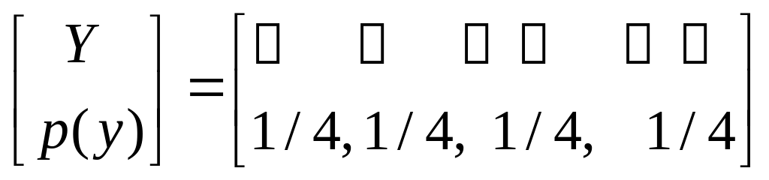
例：气象预报
甲
乙
“甲地晴”比“乙地晴”的不确定性来的小
某一事物状态出现的概率越小，其不确定性越大。某一事物状态出现的概率接近于1,即预料中肯定会出现的事件，那它的不确定性就接近于零。

Slide 32

概率空间
概率空间
样本空间：
  某事物各种可能出现的不同状态。
先验概率p(x_{i})：
  选择符号x_{i}作为消息的概率。
样本空间
概率测度

Slide 33


对x_{i} 的不确定性可表示为先验概率p(x_{i})的倒数的某一函数。
自信息
互信息
后验概率p(x_{i} | y_{j})
  接收端收到消息y_{j}后而发送端发的是x_{i} 的概率

Slide 34
香农定义的信息
香农定义的信息概念在现有的各种理解中，是比较深刻的，它有许多优点。
  它是一个科学的定义，有明确的数学模型和定量计算。
  它与日常用语中的信息的含意是一致的。
  定文排除了对信息一词某些主观上的含意
香农定义的信息也有其局限性，存在一些缺陷
  定义的出发点是假定事物状态可以用一个以经典集合论为基础的概率模型来描述。
  没有考虑收信者的主观特性和主观意义，也撇开了信息的具体含意、具体用途、重要程度和引起后果等因素。

Slide 35
1.3 通信系统的模型

Slide 36
香农信息论
压缩理论
传输理论
保密理论
有噪声
有失真信源编码
无失真信源编码
网络信道
保密系统的
信息理论
信道编码理论
率失真理论
变长编码
定理
网络信息理论
等长编码
定理
最优码构成
Huffman码
Fano码
码构成
网络最佳码
压缩编码
保密码
纠错码
香农信息论的科学体系
代数编码
卷积码

Slide 37
数字通信系统模型
信源
信宿
信源编码
信源解码
加密密钥
解密密钥
加密
解密
信道编码
信道
信道解码
干扰源

Slide 38
信源、信宿和信道
信源：发送消息的源
  离散信源
  模拟信源
信源是信息论的主要研究对象之一，但在信息论中并不探讨信源的内结构和物理机理，而把注意力放在信源的输出上，重点讨论信源输出的描述方法及性质。
信宿：信息归宿之意，亦即收信者或用户，是信息传送的终点或目的地。
信道：传输信息的物理媒介

Slide 39
信源编码器与译码器
信源编码器的作用
  是把信源发出的消息变换成由二进制码元(或多进制码元)组成的代码组,这种代码组就是基带信号；
  同时通过信源编码可以压缩信源的冗余度,以提高通信系统传输消息的效率。
信源编码器分为两类
  一类是无失真信源编码,适用于离散信源或数字信号；
  另一类是限失真信源编码,用于连续信源或模拟信号,如语音、图像等信号的数字处理

Slide 40
信源编码器与译码器
信源编码器的主要指标
  是它的编码效率，即理论上能达到的码率与实际达到的码率之比。
  一般来说，效率越高，编译码器的代价也将越大。
信源译码器的作用
  是把信道译码器输出的代码组变换成信宿所需要的消息形式，它的作用相当于信源编码器的逆过程。

Slide 41
信道编码器与译码器
信道编码
  主要作用是提高信息传送的可靠性。
信道编码器的作用
  在信源编码器输出的代码组上有目的地增加一些监督码元,使之具有检错或纠错的能力
信道编码的主要方法
  增大码率或频带,即增大所需的信道容量。这恰与信源编码相反。
信道译码器的作用
  具有检错或纠错的功能,它能将落在其检错或纠错范围内的错传码元检出或纠正,以提高传输消息的可靠性。

Slide 42
密码学研究的内容
如何隐蔽消息中的信息内容,使它在传输过程中不被窃听.提高通信系统的安全性；
  将明文变换成密文,通常不需要增大信道容量,例如在二进码信息流上叠加一密钥流；
  但也有些密码要求占用较大的信道容量。

Slide 43
问题：能否将三种码(信源编码、信道编码和密码) 合成一种码进行编译？
  提高有效性必须去掉信源符号中的冗余部分,此时信道误码会使接收端不能恢复原来的信息,也就是必须相应提高传送的可靠性,不然会使通信质量下降；
  反之,为了可靠而采用信道编码,往往需扩大码率,也就降低了有效性。安全性也有类似情况
  编成密码,有时需扩展码位,这样就降低有效性；有时也会因失真而使授权用户无法获得信息,必须重发而降低有效性,或丢失信息而降低可靠性。

Slide 44
从理论方面来说，若能把三种码合并成一种码来编译，即同时考虑有效、可靠和安全，可使编译码器更理想化，在经济上可能也更优越。
这种三码合一的设想是当前众所关心的课题，但因理论上和技术上的复杂性，要取得有用的结果，还是相当困难。

Slide 45
信息论研究的内容
1、通信的统计理论研究
  主要研究利用统计数学工具分析信息和信息传输的统计规律。
  其具体内容有：
    信息的测度；
    信息速率与熵；
    信道传输能力—信道容量。

Slide 46
信息论研究的内容
2、信源的统计特性
主要包括
  文字(如汉字)、字母(如英文)的统计特性；
  语音的参数分析和统计特件；
  图片及活动图像(电视)的统计特性；
  其他信源的统计特性。

Slide 47
信息论研究的内容
3、编码理论与技术的研究
  有效性编码：
    提高信息传输的有效率，主要针对信源的统计特性进行编码，也称信源编码。
  抗干扰编码：
    提高信息传输的可靠性，主要针对信道统的计特性进行编码；也称信道编码。

Slide 48
信息论研究的内容
4、提高信息传输效率的研究
  功率的节约；
  频带的压缩；
  传输时间的缩短，即快速传输问题。
5、抗干扰理论与技术的研究
  各种调制制式的抗干扰性；
  理想接收机的实现
6、噪声中信号检测理论与技术的研究
  信号检测的最佳准则；
  信号最佳检测的实现。

Slide 49
1.4 信息论的应用

Slide 50
语音信号压缩
长途电话网标准
  1972年CCITT G.711标准中的 64kbit/s，
  1995年 CCITT G. 723.1标准中的 6.3 kbit/s。
移动通信中
  1989年GSM标准中语音编码速率为13.2 kbit/s
  1994年在为半码速GSM研究的VSELP编码算法中，码速率为5.6 kbit/s
军用通信
  美国NSA标准的速率在1975年已达2.4 kbit/s
目前在实验室中已实现600bit/s的低速率语音编码,特别是按音素识别与合成原理构造的声码器其速率可低于100bit/s,已接近信息论指出的极限

Slide 51
图像信号压缩
图像信号的信息量特别巨大，这对图像信号的传输及存储都带来极大的不便 。
  1989年 CCITT提出电视电话/会议电视的压缩标准H.261,其压缩比达到25:1到48:1左右
  1991年CCITT与ISO联合提出的“多灰度静止图像压缩编码”标准JPEG,其压缩比为24:1
  在运动图像方面,运动图像专家组继成功定义了MPEG-1和MPEG-2之后,于1993年7月开始制订全新的MPEG-4标准。随着MPEG-4标准的不断扩展,它不但能支持码率低于64kbit/s的多媒体通信,也能支持广播级的视频。

Slide 52
降低信息传输所需的功率
在远距离无线通信,特别是深空通信中如何降低信息传输所需的功率至关重要。因为在这种情况下发送设备的功率和天线的尺寸都已成为设备生产和使用中的一个困难问题。
正是在这个领域信息论获得了它第一批令人信服的成果。60年代后期起，NASA发射的所有深空探测器无一例外地在其通信设备中采取了信道编码措施

Slide 53
计算机网中数据传输可靠性的保证
在用各种电缆连接而成的计算机网中电噪声和各种外界的电磁干扰是必须考虑的，因为它使传输的信息发生差错。
一般情况下，局域网中的差错率在10⁻⁸左右,广域网中的差错率在10⁻³～10⁻⁵。这样高的差错率在实际应用中是无法接受的，目前普遍采用的解决办法是带自动重发请求的差错检测码。
差错检测的方法从最简单的奇偶检验到比较复杂的循环冗余检验都被采用，但规模较大的网一般都用循环冗余检验。

Slide 54

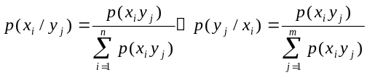
概率论基础
无条件概率、条件概率、联合概率的性质和关系
⑷
⑸
⑹

